Slide 1


بسم الله الرحمن الرحيم
الصف الثاني الثانوي – الفصل الدراسي الثاني الوحدة الأولى
الدرس الثاني
البرهنة والاستدلال العلمي
ص: 26

Slide 2
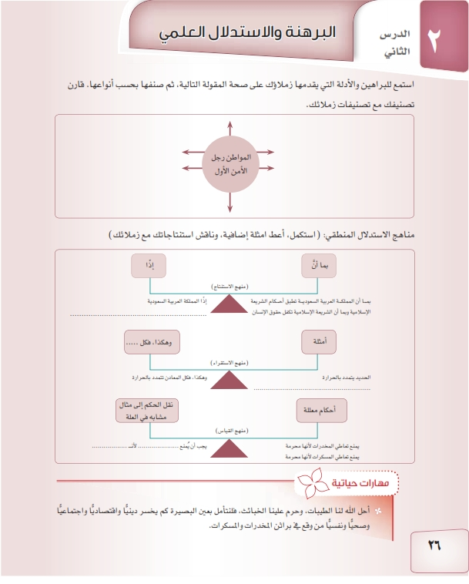
ص 26
الأمن مسؤولية الجميع (برهنة منطقية)
أثبتت البحوث أن زيادة الوعي بالدور الاجتماعي تؤدي إلى انخفاض معدل الجريمة
(برهنة بالإحصاءات والدراسات)
”كلكم راع وكلكم مسئول عن رعيته“
دليل شرعي

Slide 3
ص 26
من أكثر الدول التي تكفل حقوق الإنسان
النحاس يتمدد بالحرارة ، الألمنيوم يتمدد بالحرارة
ـه محرم
التدخين

Slide 4
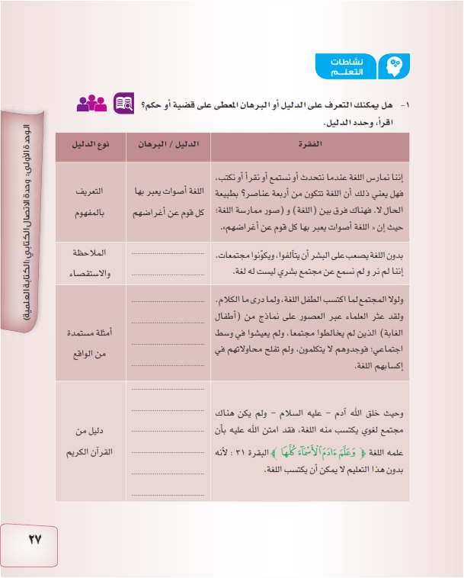
ص 27
لا يوجد مجتمع بشري ليست له لغة
عُـثِر على نماذج من أطفال الغابة فوجدوهم لا يتكلمون
وعلم آدم الأسماء كلها

Slide 5
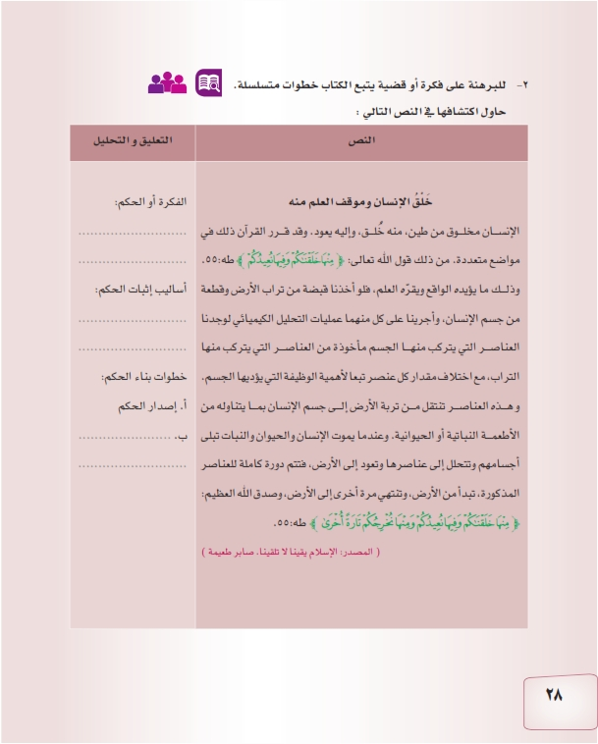
ص 28
الطين أصل خلقة الإنسان
الدليل الشرعي
الوقائع المشاهدة
النتائج والأبحاث
ذكر الدليل الشرعي
ج- الاستدلال بالواقع المشاهد

Slide 6
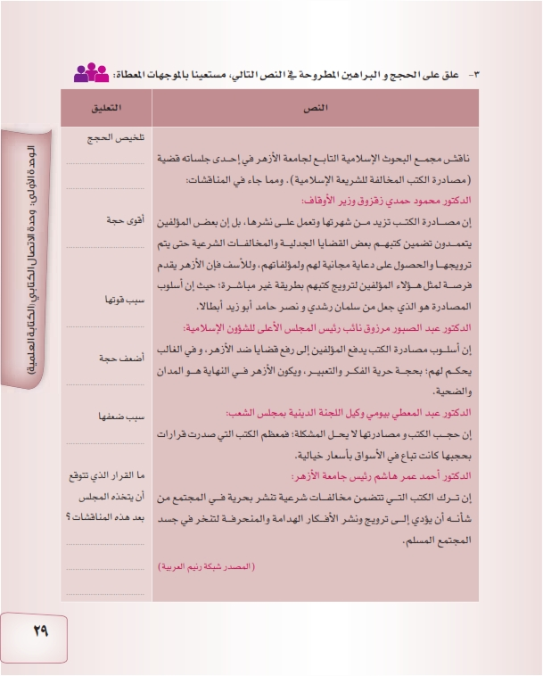
ص 29
- مصادرة الكتب تزيد من شهرتها
تدفع المؤلفين لرفع قضايا
- حجب الكتب لا يحل المشكلة
ترك الكتب المخالفة يؤدي إلى ترويج ونشر الأفكار الهدامة والمنحرفة
مطابقتها للواقع
الكتب المصادرة تباع بأسعار خيالية
أن ذلك ليس ضروريا في كل مرة
مصادرة الكتب المخالفة

Slide 7
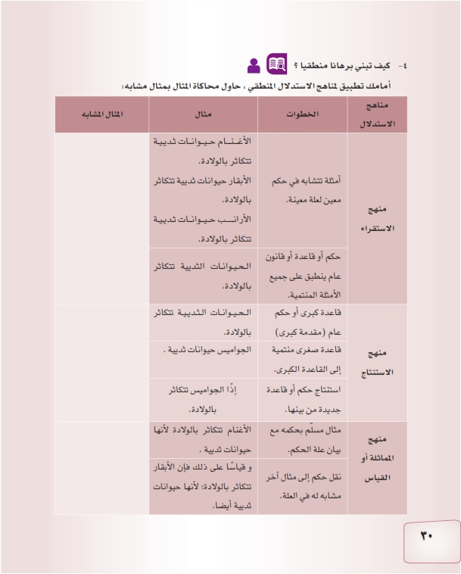
ص 30
العلم المؤنث ممنوع من الصرف علامة جره الفتحة
العلم الأعجمي ممنوع من الصرف علامة جره الفتحة
صيغة منتهى الجموع ممنوعة من الصرف علامة جره الفتحة
الممنوع من الصرف تكون علامة جره الفتحة
الممنوع من الصرف تكون علامة جره الفتحة
العلم المؤنث ممنوع من الصرف
”فاطمة، خديجة ..إلخ“ ممنوعة من الصرف وعلامة جرها الفتحة
الأعلام الأعجمية تجر بالفتحة لأنها ممنوعة من الصرف
إذن فصيغة منتهى الجموع تجر بالفتحة أيضا لأنها ممنوعة من الصرف

Slide 8
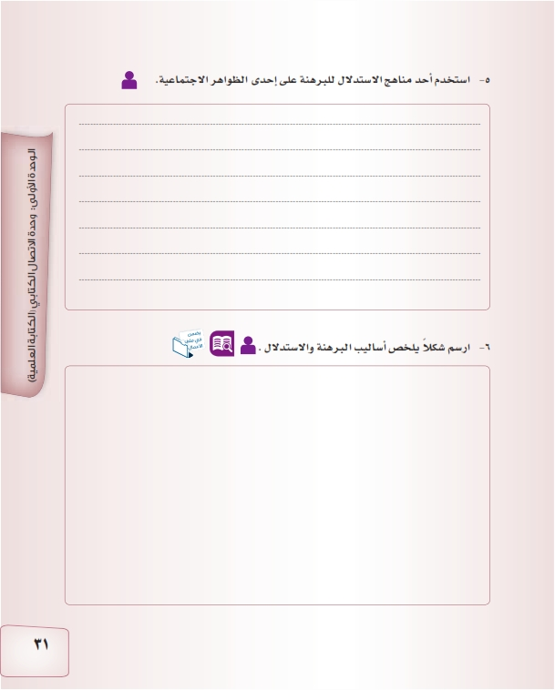
ص 31
المنهج المستخدم : منهج الاستنباط
الخطوات:
مقدمة كبرى: رفقة السوء هي السبب الأساسي في انحرافات الشباب.
مقدمة صغرى: حاتم يدخن السجائر منذ سن مبكر
حكم: إذن لا بد أن حاتم منضم إلى رفقة سيئة.

Slide 9
أساليب البرهنة والاستدلال
القياس
الاستقراء
الاستنباط

Slide 10
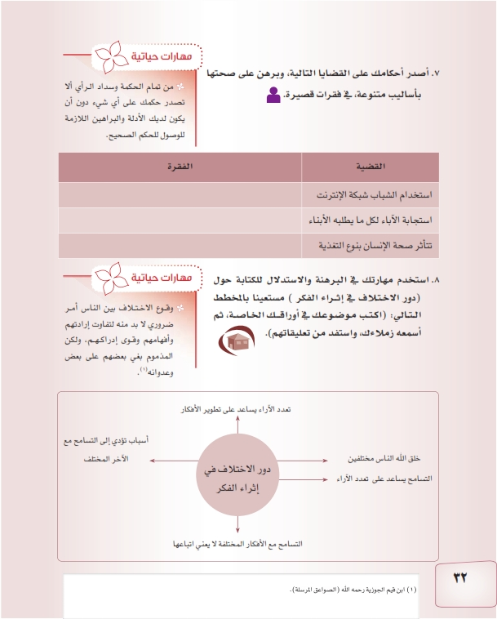
ص 32
الإسراف في استخدام الإنترنت يؤدي إلى ضعف الروابط الاجتماعية
خالد يكثر من الجلوس على الإنترنت – خالد لا يهتم كثيرا بزيارة أقاربه
تنفيذ الأب لكل ما يطلبه الابن يؤدي ضعف ثقة الابن بنفسه
نواف لا يرفض لولده طلبا - ابن نواف غير قادر على الاعتماد على نفسه
سوء التغذية يؤدي إلى زيادة القابلية للإصابة بالعدوى
حسان سريعا ما يصاب بالمرض من وقت لآخر
حسان يعاني من سوء التغذية

Slide 12
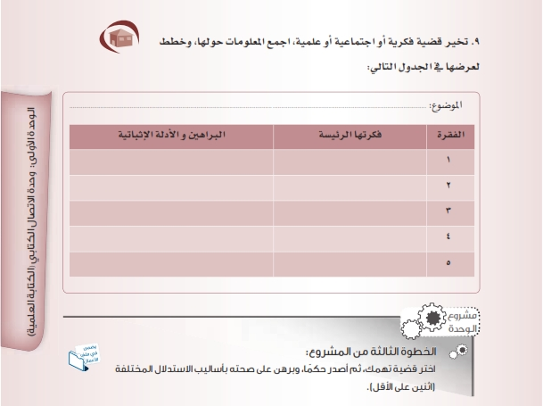
ص 33
أسباب التعصب الكروي
المبالغة في الاهتمام بكرة القدم
قلة الوعي والروح الرياضية
الاستقراء للواقع المشاهد
اختفاء ثقافة الاحتراف بين اللاعبين
الإعلام والتصريحات الاستفزازية

